Slide 1
Kariérní start Přenositelné kompetence a jejich rozvoj

Slide 2
Notes:
Brainstorming – kompetence

Slide 3
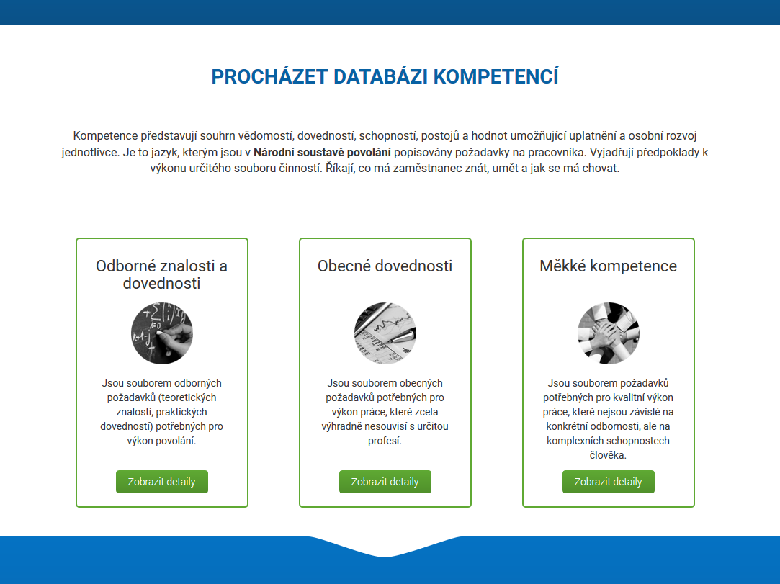
Kompetence
Základní rozdělení v ČR:
Obecné
Tvrdé (hard skills)
Měkké (soft skills)
Centrální databáze kompetencí – http://kompetence.nsp.cz/

Slide 4
Kompetence
Kompetenční karty
Německý model, Kaleidoskop kompetencí – http://competence-kaleidoscope.eu/cz/:
19 osobních dovedností
(přizpůsobivost, vytrvalost, nadšení, odolnost vůči stresu, iniciativnost, schopnost rozhodovat se, aj.)
10 sociálních dovedností
(schopnost práce v týmu, společenská odpovědnost, interpersonální dovednosti, komunikační dovednost, aj.)
19 technických a metodologických dovedností
(schopnost analyzovat a řešit problémy, plánování práce, schopnost improvizace, organizační dovednosti, aj.)

Slide 7
Úkol
Vyberte 2 z nabízených kompetencí, které jste za poslední týden používal/a nejčastěji. (Podrobnější popis kompetencí naleznete v Interaktivní osnově předmětu.). Odpovězte ideálně až ve středu/čtvrtek 17. nebo 18. 10. (těsně před 3. hodinou Kariérního startu), abyste měli dostatek prostoru se pozorovat.
Napište 1 kompetenci, kterou chcete u sebe rozvíjet, popř. jste si určil/a na kurzu, že na ní zapracujete.

Slide 8
Děkuji za pozornost
horakova@kariera.muni.cz
Pavla.h@mail.muni.cz

